Slide 2
Beredskapsøvelse Scenario 20
Dataanagrep på automasjonssystem

Slide 3
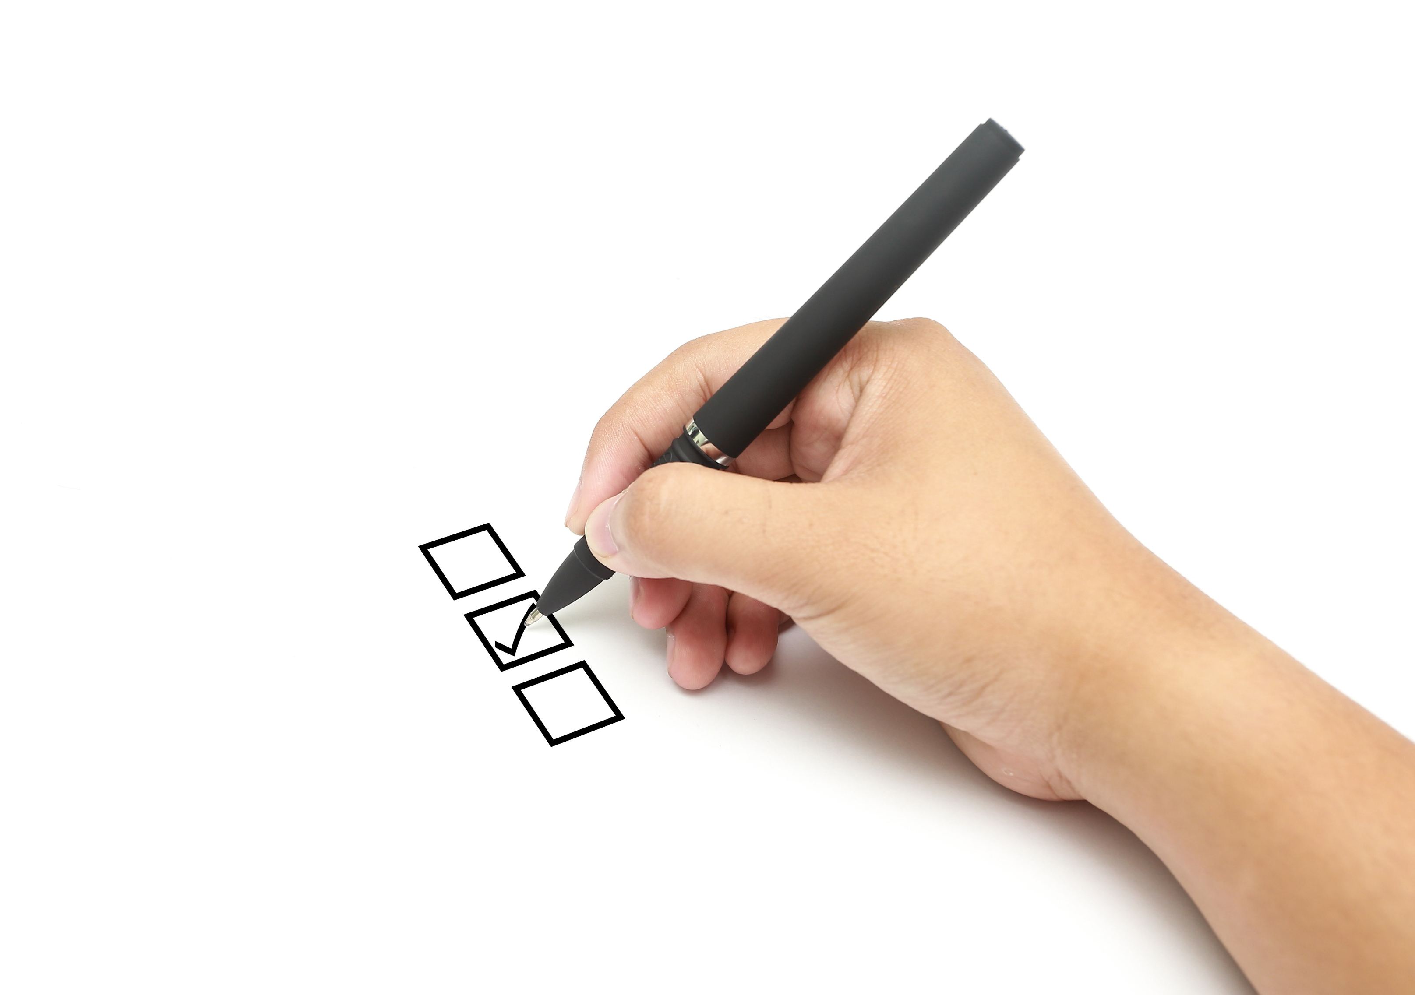
Agenda
Øvingsmål
Øvingsform
Scenario
Gjennomføring
Oppsummering
Evaluering

Slide 4
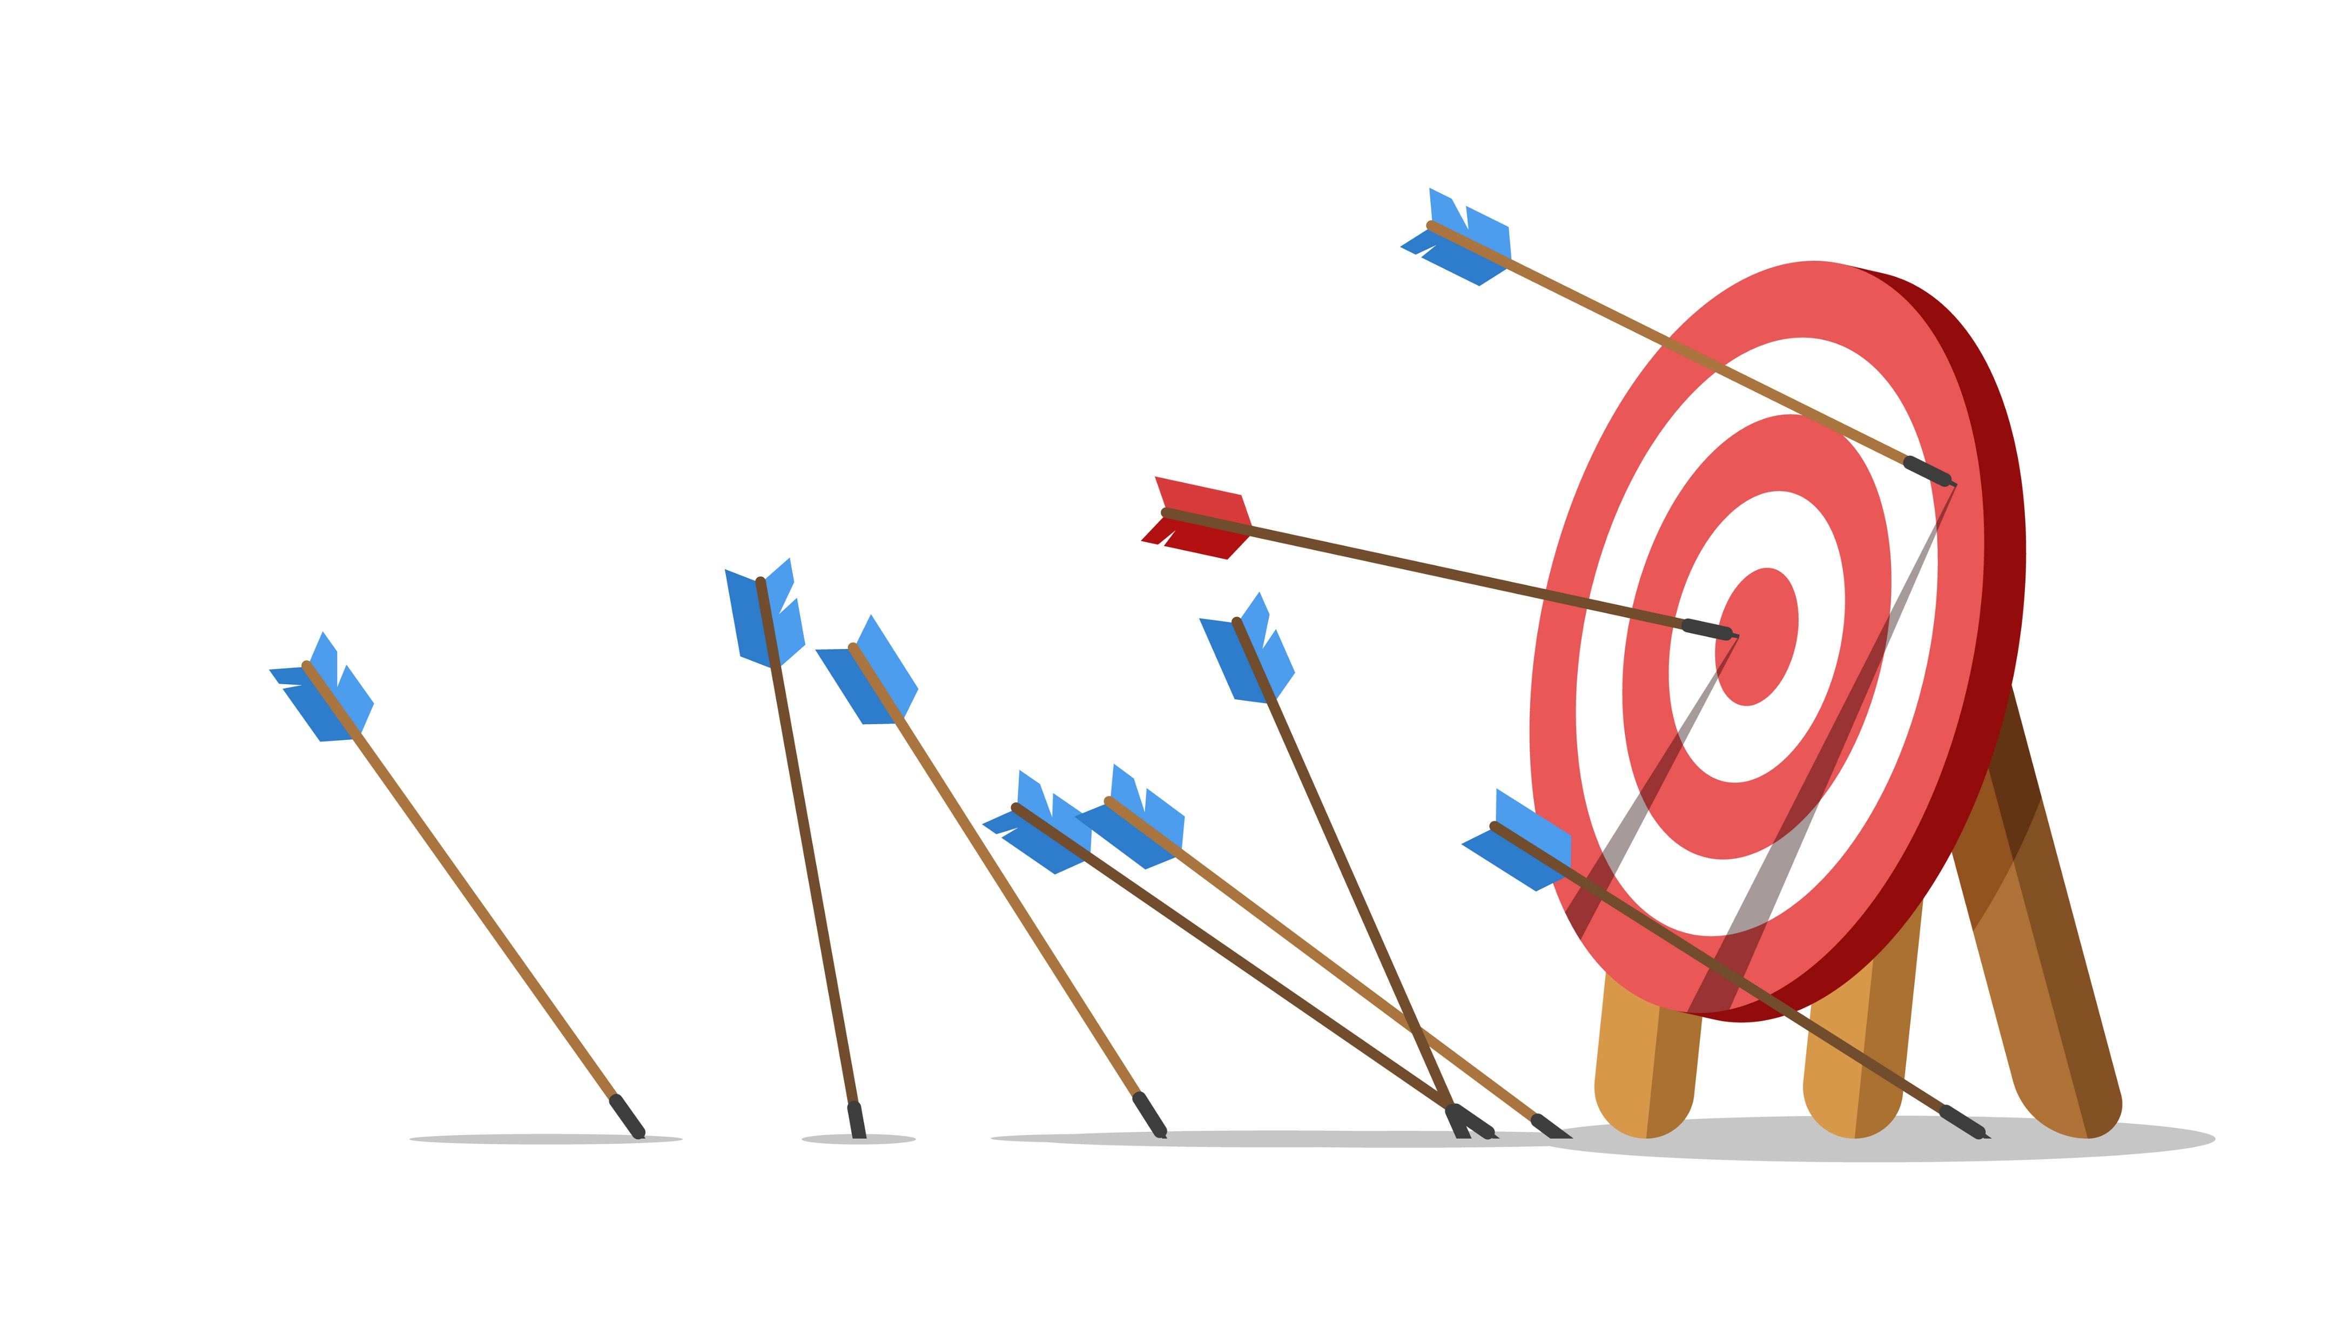
Mål for øvelsen
Håndtere varsel om hendelse fra tredjepart (Politiet)
Samhandling mellom fysisk og digital sikkerhet
Notes:
Øvingsmål: Etablere situasjonsfortåelse og bruke planverk i praksis ved OT-hendelse under en 3-4 timers øvelse.
Evalueres ved: oppsummering (hot wash-up) og spørreskjema etterpå.

Slide 5
Beskrivelse av ulike beredskapsøvelser

Slide 6
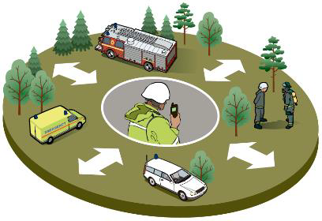
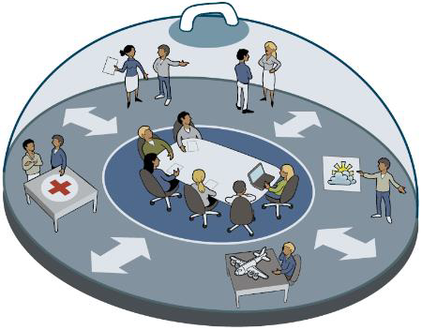
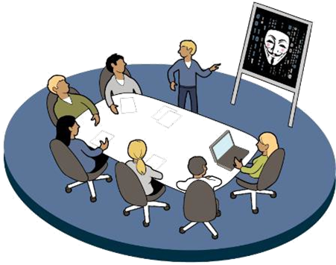
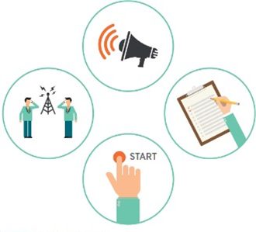
Ulike typer beredskapsøvelser
Funksjonsøvelse
Diskusjonsøvelse
Spilløvelse
Fullskalaøvelse
*Illustrasjoner fra DSBs Veileder i planlegging, gjennomføring og evaluering av øvelser

Slide 7
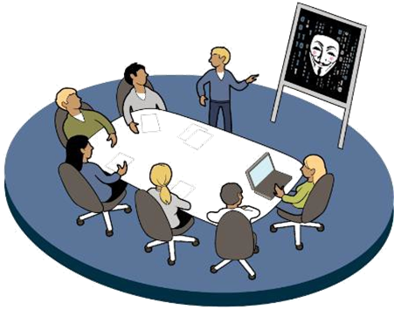
Diskusjonsøvelse
Diskusjon av problemstillinger rundt et gitt scenario
Styres av øvingsleder
Lite ressurskrevende
Lavterskel
Notes:
Deltagerne diskuterer en eller flere problemstillinger på bakgrunn av et scenario
Diskusjonene styres av øvingsleder
Gir en gjennomgang av komplekse utfordringer, økt kjennskap til planer og rutiner og bevissthet om forbedringspunkter

Slide 8
Spilløvelse
Det kommer innspill utenfra
Beslutninger styres av innsatsleder
Krever spillstab og forberedelse
Krever kommunikasjonslinjer
Notes:
Deltagerne diskuterer en eller flere problemstillinger på bakgrunn av et scenario
Diskusjonene styres av øvingsleder
Gir en gjennomgang av komplekse utfordringer, økt kjennskap til planer og rutiner og bevissthet om forbedringspunkter

Slide 9
Beredskapsroller

Slide 10
Rollefordeling
Beredskapsleder/innsatsleder
IT-sjef
Kommunikasjonsansvarlig
HMS-leder
Drift/OT-ansvarlig
Loggfører
Notes:
CISO, Incident Manager (IM),
Kontaktflate mellom IT og øvrig beredskapsorganisasjon?!

Slide 11
Loggfører
Sentral rolle som bidrar til kontinuitet og fremdrift
Noterer faktainformasjon om saken og besluttede tiltak
Etterspør oppdatering av status på tiltak
Bidrar til å holde fokus og korrigerer misforståelser eller feil situasjonsforståelse
Notes:
Loggfører er en viktig støttefunksjon for beredskapskoordinator/leder
- Noterer faktainformasjon om saken og besluttede tiltak
- Sørger for å få oppdatert status på tiltakene på neste statusmøte
- Danner seg et bilde over situasjonen – får ”informasjonsoverlegenhet”
- Stopper beredskapsledelsen hvis de forviller seg, sporer av eller bruker mye tid
- Korrigerer misforståelser eller feil situasjonsforståelse
- Dokumenterer hendelsesforløp, tiltak, håndtering osv.:
→Kontinuitet – ved langvarig håndtering av hendelser
For evaluering, rapportering, gransking og evt. rettsoppgjør i etterkant
- Dokumenter tidspunkt for når informasjonen ble observert/fanget opp og når den ble overlevert – kan være timers forskjell
Loggfør hvor/hvem informasjonen kommer fra - både sender og mottaker av informasjonen.
- Funksjon: gjør det enklere å spore uoverensstemmelser underveis og i etterkant
Ved endringer/oppdatering - ny linje, henvis til den gamle (IKKE oppdater den gamle! Viktig for å få med seg endringer i situasjonsbildet)

Slide 12
Scenario 1 Dataangrep mot automasjonssystem

Slide 13
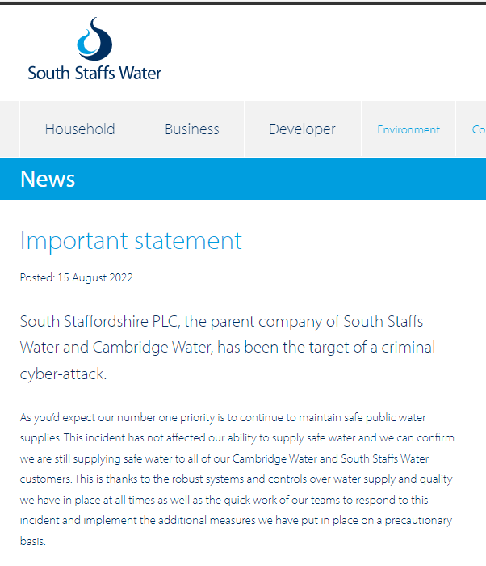
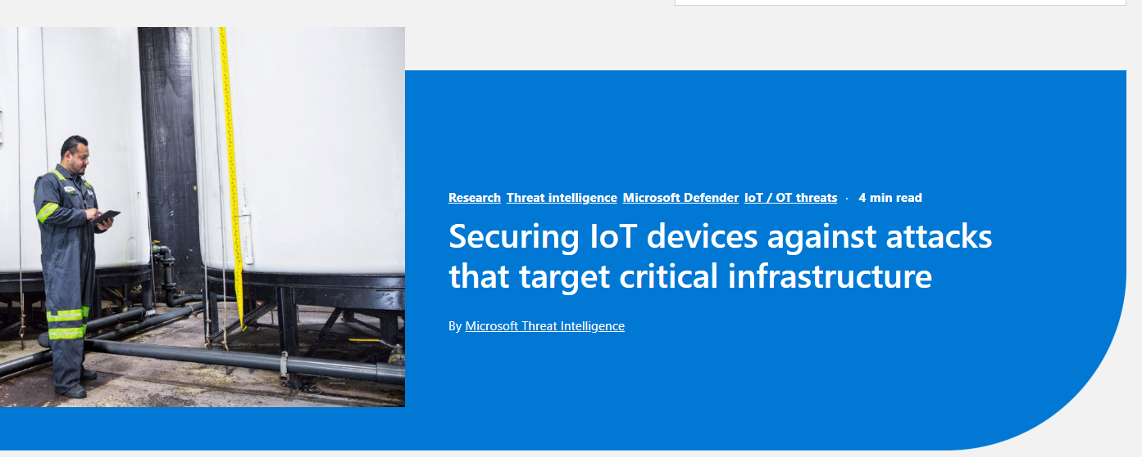
Lignende hendelser fra virkeligheten
Utnyttelse av sårbarheter i IoT-utstyr
Ofte brukt i automatiserte angrep og infrastruktur for videre angrep
Kan være vei inn til kritisk infrastruktur ved dårlige segregering
Notes:
Pressemelding South Staffs Water: Important statement
Microsoft IoT research: Uncovering Trickbot’s use of IoT devices in command-and-control infrastructure | Microsoft Security Blog
Securing IoT devices against attacks that target critical infrastructure | Microsoft Security Blog

Slide 14
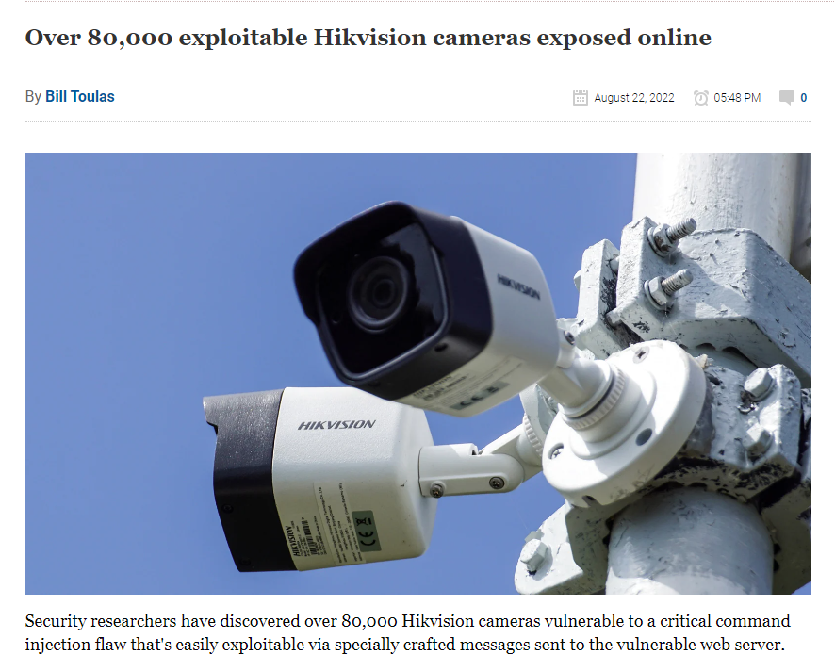
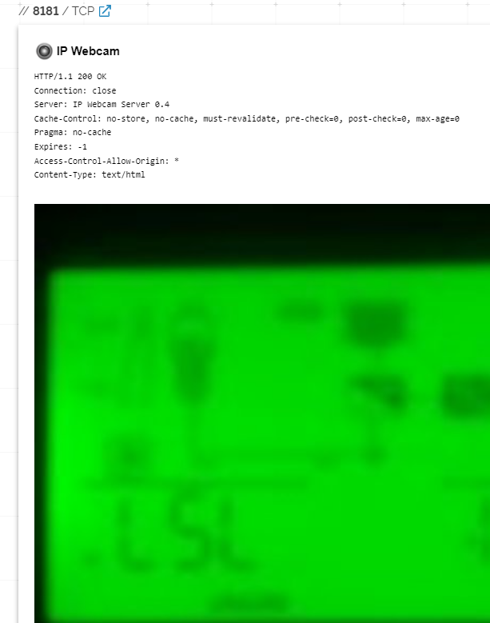
Antall angrep mot kraftsystemene øker globalt
Notes:
Over 80,000 exploitable Hikvision cameras exposed online

Slide 15
Øvingsoppsett
Dette er en spilløvelse
Dere øver i en fiktiv virkelighet, med antakelser om infrastruktur
Bruk eget planverk og metoder for å ta beslutninger og samarbeide, men anse øvingsvirkeligheten som deres arena

Slide 16
Gjennomføring av en spilløvelse
Spillstab spiller roller som de øvende interagerer med
Spillstab spiller alle roller som ikke aktivt skal øves
Interaksjoner og beslutninger spilles ut med spillstab som mottaker
Spillets gang vil avhenge av de øvendes håndtering og beslutninger
Evaluering og læringsnotat
Notes:
Diskusjonsøvelse er en simulert interaktiv diskusjon om et hypotetisk scenario
Situasjonsbeskrivelse er gitt sammen med et sett med mål som skal oppnås Deltakerne står overfor forskjellige utfordringer mens de går gjennom det hypotetiske scenariet Evalueringen innebærer en gjennomgang av øvelsen for å identifisere styrker og svakheter Rapporteringen omfatter dokumentasjon av funn og anbefalinger

Slide 17
Spillregler
Alle innspill starter med «ØVELSE ØVELSE ØVELSE»
Behov for diskusjon: «TIMEOUT» kan kalles av den som har behov.
Reelle situasjoner: «NOPLAY» - avbryter øvelsen dersom øvingsleder beslutter det.

Slide 18
Øvende roller som må være med
Beredskapsleder/innsatsleder
IT-sjef eller IT-sikkerhet
Loggfører
Kommunikasjon
Vaktsjef

Slide 19
Spillstab - roller
Scenarioleder
IT-sikkerhet
Teknisk personell
Kontoradministrator
Bredskapsmyndighet (politi)
Vaktpersonell
Kommunikasjonssjef i diamantbanken

Slide 20
Scenariobeskrivelse
Dere jobber som en del av beredskapsteamet i Smartkraft. Ved øvelsens start har beredskapsleder akkurat fått en e-post fra IT-sjefen, etter han/hun har blitt kontaktet av Politiet.
Trusselbildet er i utgangspunktet normalt, men myndighetene advarer om vedvarende høy aktivitet fra statlige aktører og at bransjen må være aktsom, som det har vært de siste årene.

Slide 21
Nettverksstruktur
Virksomheten har 3 nettverk koblet mot kombinert brannmur/ruter.
IoT-nett 1 har CCTV-kameraer. Nettet er koblet på IoT-switch 1 med ethernett, men har også WiFi via mobilnett for internettilgang for kameraene.
IoT-nett 2 har møteromsutstyr, kaffemaskiner og andre interne IoT-enheter.
IT er kontornettet.
Bygningskontroll er et eget VLAN i IT-nettet som brukes til å styre adgangskontroll og klimaanlegg.
Internett
Bygningskontroll
IT
Brannmur/ruter
Nettverkssensor
IoT-Switch 1
IoT-nett1
GSM-modem/WiFi
SPAN
IoT-nett2

Slide 22
Øvelsen starter

Slide 23
Innspill 1: Varsel fra Politiet
Fra: pelle@politi.no
Til: IT-Sjef
Emne: Trafikk fra deres IP i dataangrep mot norsk bank
Vi vil gjerne gjøre oppmerksom på at vi i forbindelse med en pågående etterforskning har funnet en IP-adresse som hører til deres firma, som er blitt benyttet i brute force-angrep mot en norsk banks infrastruktur. IP-adressen er xx.xx.xx.xx. Vi ber dere iverksette håndtering av dette og stoppe eventuelle videre angrep. Det er sannsynlig at dere er kompromittert. Vi ber dere også om å anmelde angrepet dere sannsynligvis er utsatt for.
Med vennlig hilsen
Pelle Politi.

Slide 24
Hint: Bør etterspørre analyse av hva dette er fra IT-avdeling

Slide 25
Innspill 2: E-post fra IT om IP
Til: IT-Sjef
Fra: IT-avdeling
Emne: Kompromittert IP
Vi kan bekrefte at IP-en politiet nevner er vår. Dette er IoT-nettet som brukes for webkameraene, som går via mobilnett. Dette nettet har ikke tilgang til noe annet internt, men vi bør vel ta ned kameraene? Er det OK?
Arne Nalytiker.

Slide 26
Hint: Bør føre til undersøkelse av kameraene og isolering.

Slide 27
Hint: Effekten av å ta ned kameraene bør vurderes. Hva er det de bidrar til å beskytte?

Slide 28
Innspill 3: Melding fra IT
Til: IT-Sjef
Fra: IT-avdeling
Emne: Nettverkstrafikk – portscanning fra hackede kameraer
Vi har sjekket nettverksloggene på IoT-nettet. Vi ser at det har blitt kjørt portscanning mot interne IP-adresser fra disse kameraene. Vi vet ikke om de fant noe med dette, tviler på at det egentlig har skjedd noe mer. Vi har plugget kameraene ut fra nettet nå, så de kan ikke gjøre noe videre om de har vært inne nylig.
Arne Nalytiker.

Slide 29
Hint: Sjekk hva som kan nås fra IoT-nett 1 – kan andre VLAN/subnett nås?

Slide 30
Innspill 4: Dørskrekk
Fra: Petter (IT-medarbeider)
Til: IT-sjef
Hei, det er Petter. Arne ba meg seg på påloggingen på kamereane og andre systemer vi har. Jeg fant i Excel-arket med passordene at samme bruker og passord brukes på adminbruker på kameraene og på låsesystemserveren. Sikkert ikke viktig, men tenkte jeg skulle si fra.
Notes:
Dette er røyk uten ild: angriperne har ikke brukt noe Excel-ark eller vært inne på serveren.

Slide 31
Hint: Verdt å sjekke om det er innlogginger på denne serveren man ikke kjenner igjen

Slide 32
Hint: Er Excel-arket med passord akseptert praksis, og kan angriperne ha funnet det?

Slide 33
Innspill 5: Videresendt e-post
Fra: Vakta
Til: Beredskapsleder
Emne: FW: Kritisk sårbarhet fører til bakdør i CheapCAM 3000
Hei, vi om kamerahackingen – vi fikk denne mailen for noen uker siden. Vi skjønte ikke så mye av det, så vi har ikke gjort noe med det. Dere kan jo se om det er relevant…
- Vakta.
---
Dear valued customer, We urge all our customers to upgrade CheapCAM 3000 as soon as possible. A vulnerability has been discovered that has been exploited in some targeted attacks against utility companies in eastern Europe and the Middle East, resulting in a backdoored camera. Details are attached in the security bulletin. The problem is fixed by upgrading to CheapCTRL v. 2.1.21.
Best regards,
CheapCAM Tech Support.
Notes:
See vuln report TXT file to add as attachment.

Slide 34
Hint: Man bør undersøke om kameraene har denne bakdøren

Slide 35
Innspill 6: Bakdør bekreftet
Hei, dette er Arne fra IT. Vi har funnet bakdøra på begge utekameraene. Etter å ha sjekket noen forum, ser det ut til at vi kan være angrepet av trusselaktøren «Rotten Donkey». De bruker IoT-enheter til å angripe andre, og selger også tilgang til nettverk fra hackede IoT-enheter.

Slide 36
Hint: IoT-nett 1 bør isoleres om ikke gjort.

Slide 37
Hint: Blast-radius bør etableres om ikke allerede forsøkt
Notes:
Blast radius: hvilke enheter kan være påvirket/kompromitterte? Man bør nå finne ut hva trusselaktøren har gjort av intern lateral bevegelse, hvilke enheter, kontoer, data som er berørt.

Slide 38
Innspill 7: Diamantbanken deler
Fra: Diamantbanken
Til: IT-Sjef
Emne: Liste over IP-er brukt i dataangrep mot Diamantbanken
Hei, følgende IP-er er brukt i angrep mot vår infrastruktur. Politiet har indikert at 2 av disse tilhører dere, tenkte dere var interesserte.
XX.XX.XX.XX
XX.YY.XX.YY
Notes:
Den første IP-en er den samme som opprinnelig delt av politiet og er GSM-IP’en.
Den andre er den vanlige ISP-IP’en.

Slide 39
Hint: Bør undersøke hva den andre IP-adressen er, og hva som kan være påvirket her.
Notes:
Det er de interne møteromsenhetene Smartrooms som er påvirket, og som har samme bakdør som kameraene.

Slide 40
Innspill 8: IoT-nett 2 kompromittert
Fra: IT
Til: IT-sjef
Hei, vi ser at den andre IP-en er den vanlige eksterne IP-adressa vår. Kameranettet kan nå IoT-nett 2 via internnett, vi fant en feilkonfig på brannmur her, men ser ikke ut til at noe annet kan nås. Det er sannsynligvis IoT-nett 2 som også er rammet. Dette nettet har noen TV-skjermer, kaffemaskinene og Smartrooms-skiltene utenfor møterommene.
- Petter.

Slide 41
Hint: Hva kan nås fra IoT-nett2?
Notes:
Ingenting kan nås derfra.

Slide 42
Hint: Kan vi isolere IoT-nett 2?
Notes:
Ingenting kan nås derfra.

Slide 43
Innspill 9: Analyse av Smartrooms
Fra: IT
Til: IT-sjef, Beredskapsleder
Hei, vi logget på Smartrooms-skiltene, som har en SSH-login for konfigurering. Vi finner samme bakdør her! Vi har nå tatt ned begge IoT-nettene. Vi ser jo også nå at det ikke var nok å skru av WiFi-en med mobilmodemet, vi skulle jo ha isolert hele nettet. Det er gjort nå.
- Arne.

Slide 44
Hint: Hva må til for å kunne gjenopprette IoT-nettene?

Slide 45
Øvelse avsluttes

Slide 46
Evaluering

Slide 47
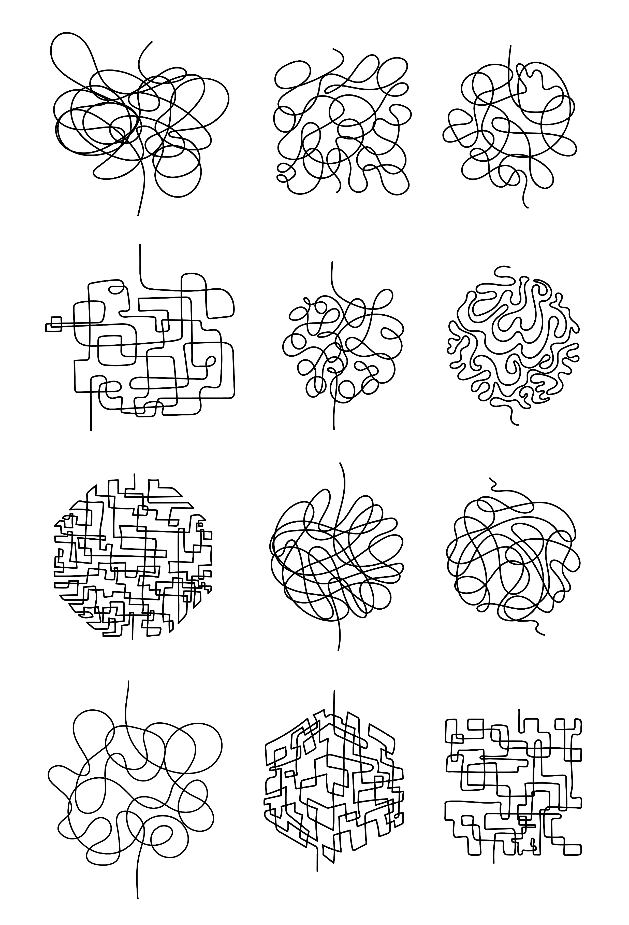
Evaluering
Oppsummering av øvelsen
Runde rundt bordet
Hva forventet vi skulle skje?
Hva fungerte godt, og hvorfor?
Hvilke utfordringer møtte vi på?
Hva kan forbedres, og hvordan?
Notes:
Hvordan kunne dette angrepet vært forhindret?
Diskuter mulige forebyggende tiltak som bedre autentisering, strengere tilgangskontroll, og regelmessige sikkerhetsrevisjoner hos leverandøren.
Hvilke sikkerhetstiltak kan implementeres for å beskytte mot slike angrep?
Utforsk tiltak som multifaktorautentisering, overvåking av nettverkstrafikk, og bruk av sikkerhetsprotokoller.
Hvordan bør samhandlingen med leverandøren foregå når et innbrudd oppdages?
Diskuter prosedyrer for kommunikasjon, samarbeid om å identifisere og fjerne trusler, og tiltak for å forhindre fremtidige angrep.
Hva er de langsiktige konsekvensene av slike angrep på tilliten til leverandører og sanntidsdata?
Diskuter hvordan slike hendelser kan påvirke tilliten til leverandører og sanntidsdata, og hvilke tiltak som kan gjenopprette denne tilliten.
Hvordan bør kraftverket reagere på slike hendelser i fremtiden?
Vurder beredskapsplaner, opplæring av ansatte, og etablering av en responsprotokoll for å håndtere lignende situasjoner.
Hva er de økonomiske og operasjonelle konsekvensene av slike angrep?
Analyser de økonomiske tapene og operasjonelle utfordringene som følge av manipulerte data og nødvendige utbedringer.

